Slide 1
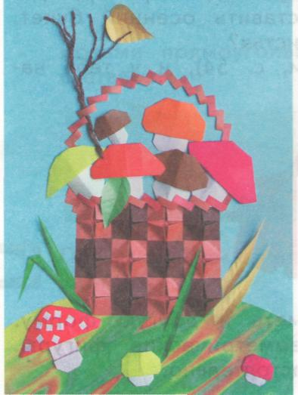
Аппликация «Корзинка с грибами»

Slide 2
Изготовление гохеи.

Slide 4
Изготовление веточки.

Slide 5
Удачного творчества.

Slide 6
Урок технологии в 4 классе.
Разработчик: Чебаткова Ольга Никитична,
учитель МБОУ СОШ №2 ст. Крыловской.

